Slide 1
Konu 3:Veri Gösterimi
Sayısal bilgisayarın bellek ve işlemcisinde ikili sayılar kullanılır. Bilgisayarın işlemcisindeki hızlı bellek elemanında (register) veri veya kontrol bilgisi bulunur.
Sayı tabanları arasındaki dönüşümleri, her bir hanedeki kuvvet tabana bölünerek elde edilebilir. Örneğin
(F2)₁₆=Fx16+2x1=15x16+2x1=(242)₁₀

Slide 2
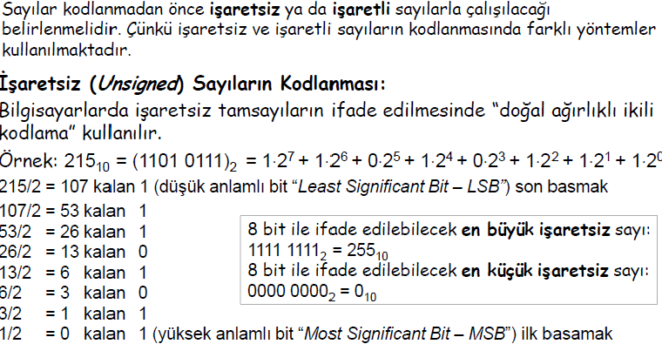

Slide 3
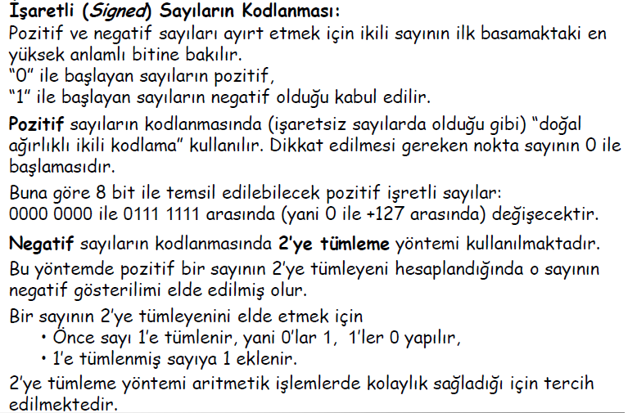

Slide 4
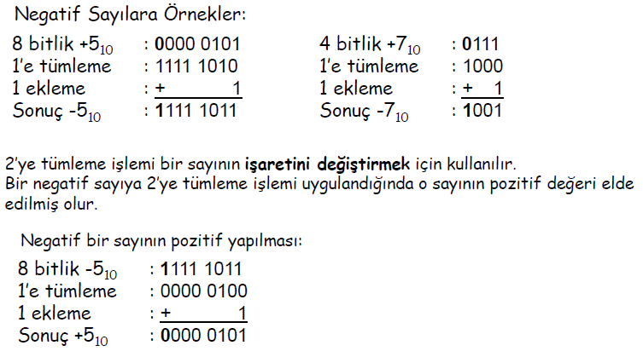

Slide 5
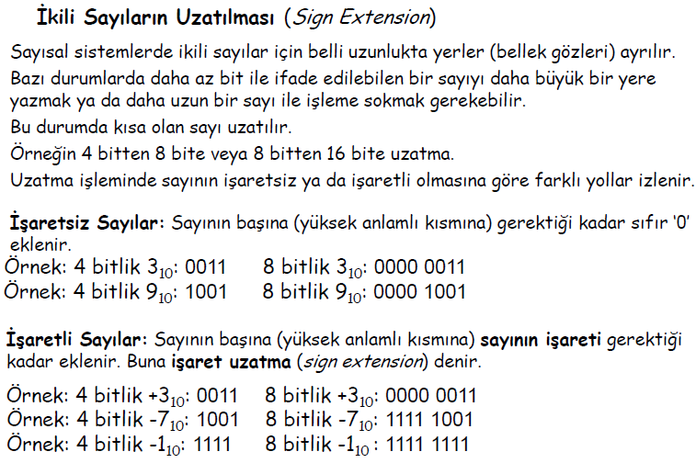

Slide 6
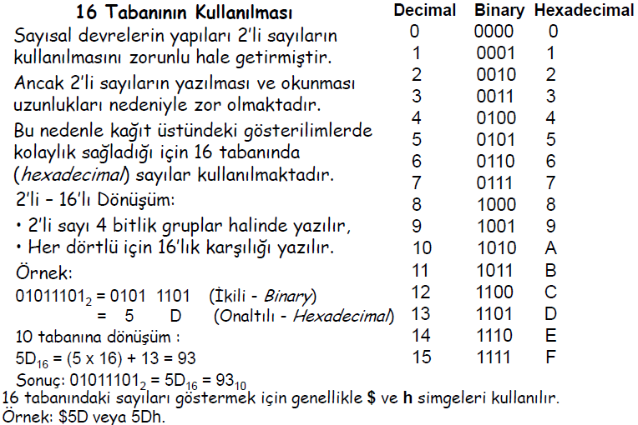

Slide 7
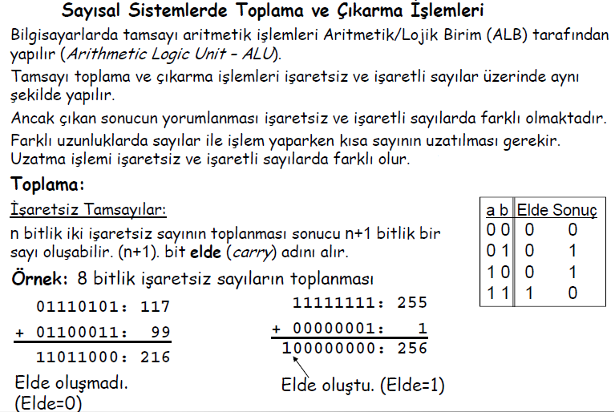

Slide 8
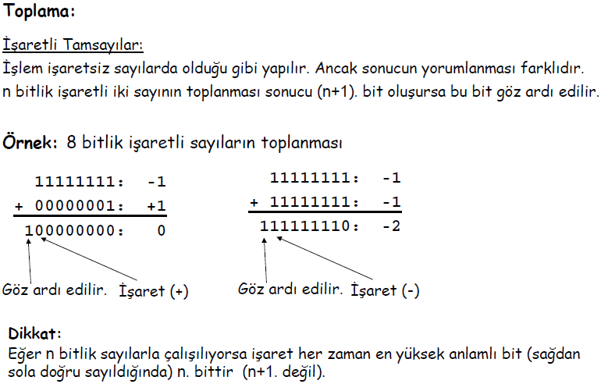

Slide 9
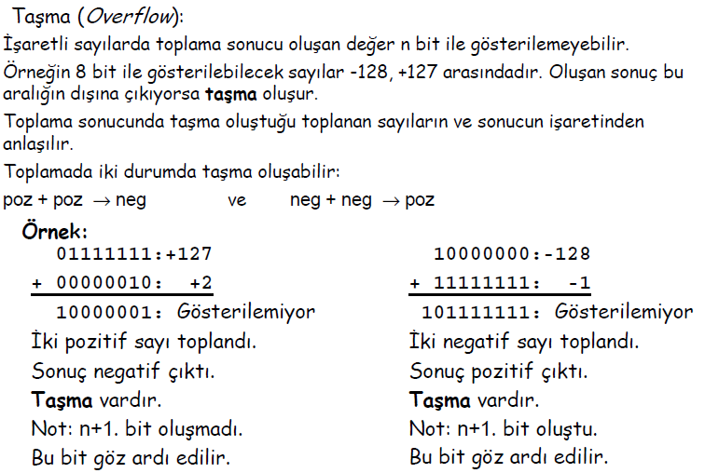

Slide 10
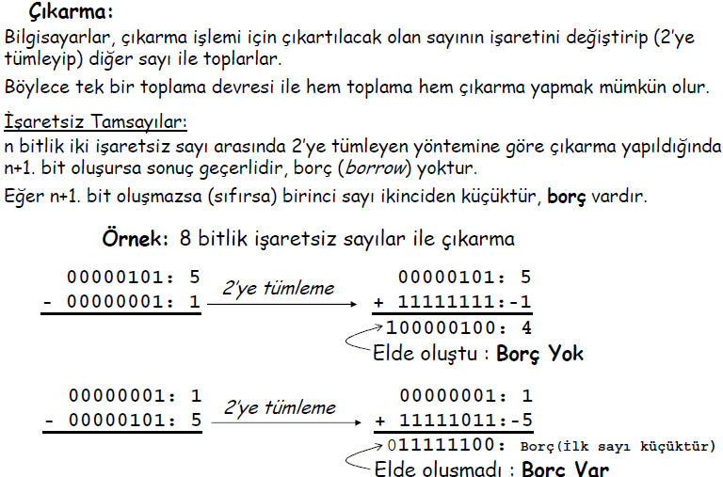

Slide 11
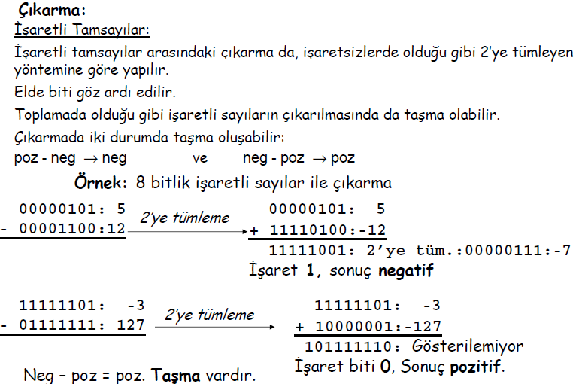

Slide 12
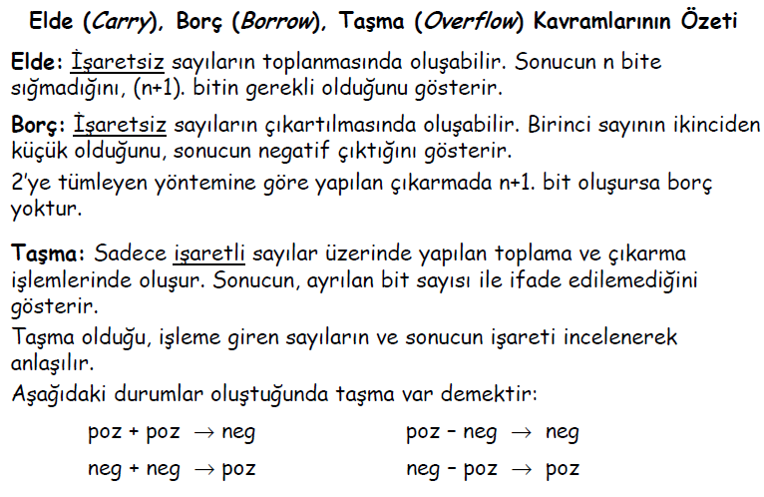

Slide 13
Kaynak:
Feza Buzluca(İTÜ, ders sunum dökümanları)
Morris Mano,Bilgisayar sistemleri Mimarisi, Konu 3; sayfa:65

